Slide 1
107年學年度第二次 竹苗區網管理委員會
國立交通大學 資訊技術服務中心
10/11/2018

Slide 2
區網設備升級及轉移說明
Syslog-Netflow 分析管理平台
教育單位弱點檢測平台

Slide 3
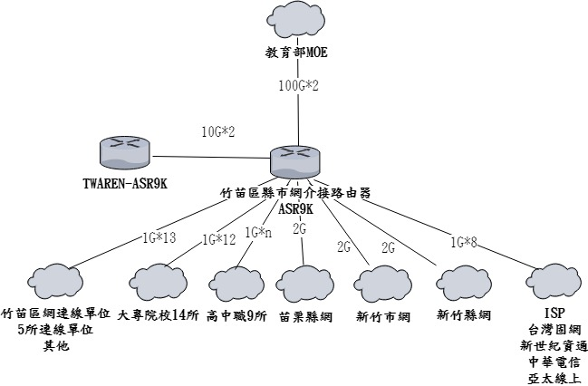
區網設備升級及轉移說明
已完成所有連線學校從舊有C6K路由器轉移至ASR9K路由器介接TANet。

Slide 4
Syslog-Netflow 分析管理平台
本中心已建置N-Cloud平台收集區網NetFlow資料供各連線學校老師作查詢及統計分析單位內網路使用情形。
直接使用http連線140.113.0.185即可登入該平台。
因平台僅供特定IP連線，須提供老師使用之IP、網段，經本中心開放全線後方可使用。

Slide 5
教育單位弱點檢測平台
因教育單位網站資安弱點掃描防護服務計畫(EWAVS平台)已停止維護更新,本中心將配合教育部於本月底關閉該平台。
弱點掃描服務統一轉移至,教育單位弱點檢測平台(EVS弱掃平台)，網址：https://evs.twisc.ncku.edu.tw

Slide 6
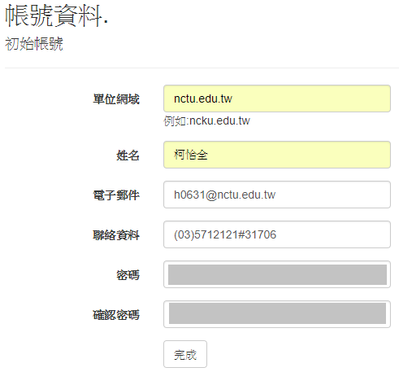
教育單位弱點檢測平台
初次登入請依指示填入帳號資料及變更密碼
初始密碼請務必留存，更改後若有密碼遺失之情形可通知區網中心協助恢復初始密碼。

Slide 7
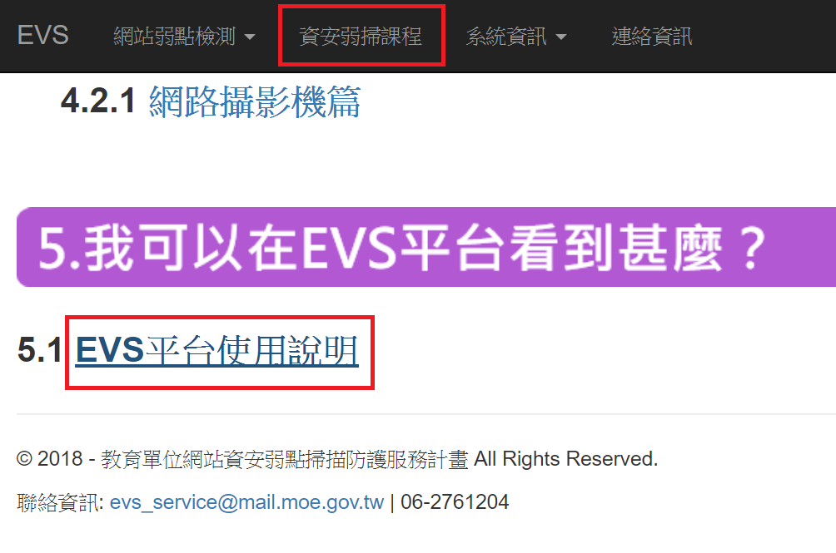
教育單位弱點檢測平台
可於登入後進入資安弱掃課程，點選EVS平台使用說明觀看說明影片(約6分鐘)

Slide 8
Q & A
Notes:
1.

